Slide 1
고조선

Slide 2
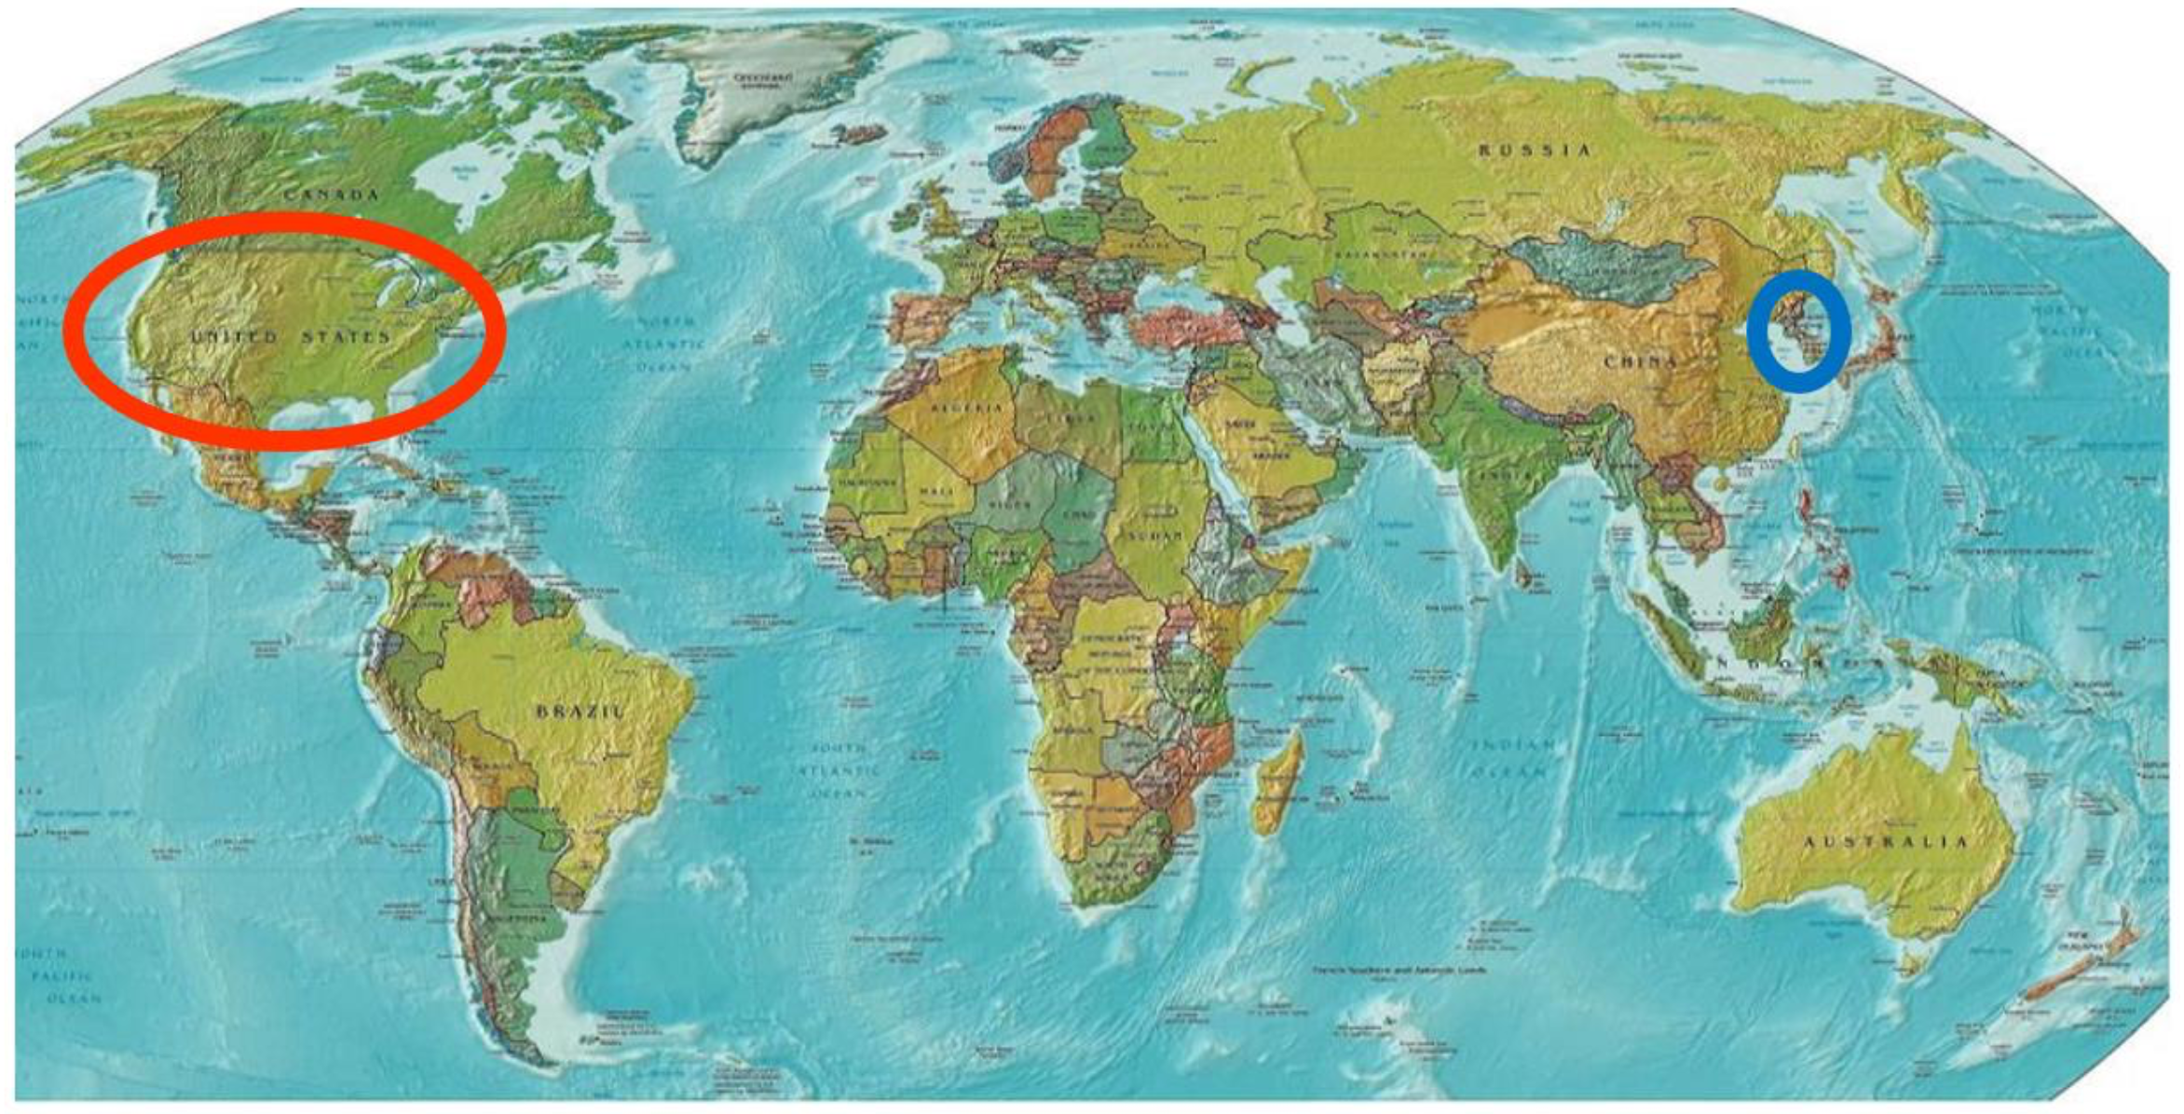

Slide 3
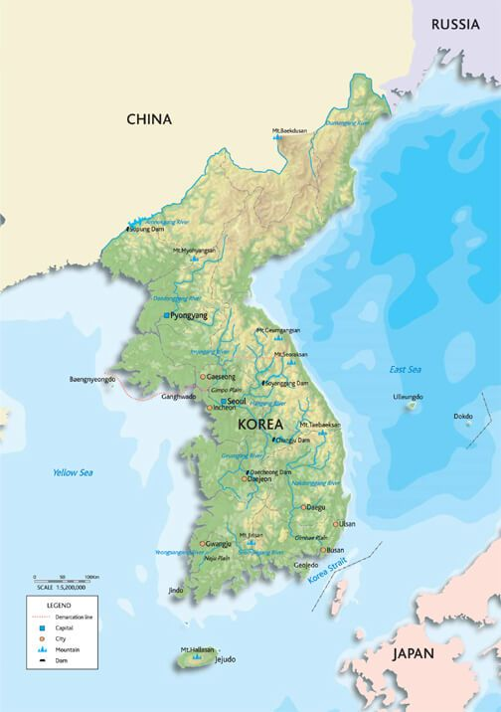
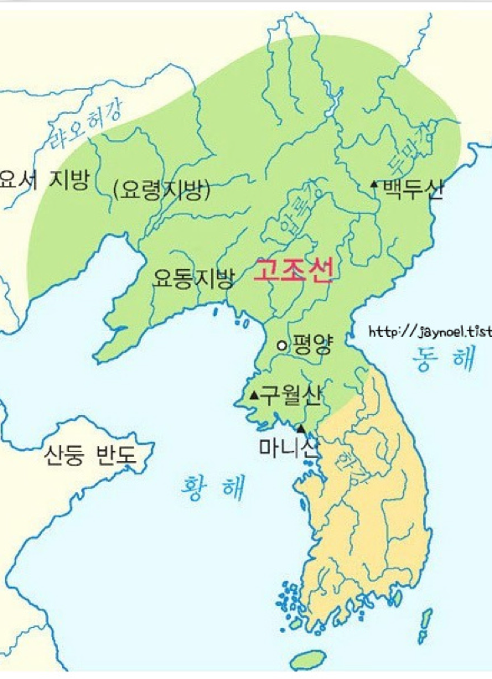


고조선
영역
고조선은
어디였을까?

Slide 4
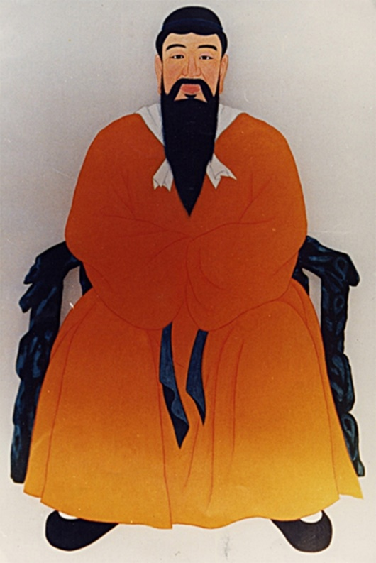
단군
고조선을 세운 사람

Slide 5
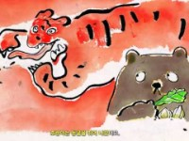
https://www.youtube.com/watch?v=NuvlfzRy9PU

Slide 6
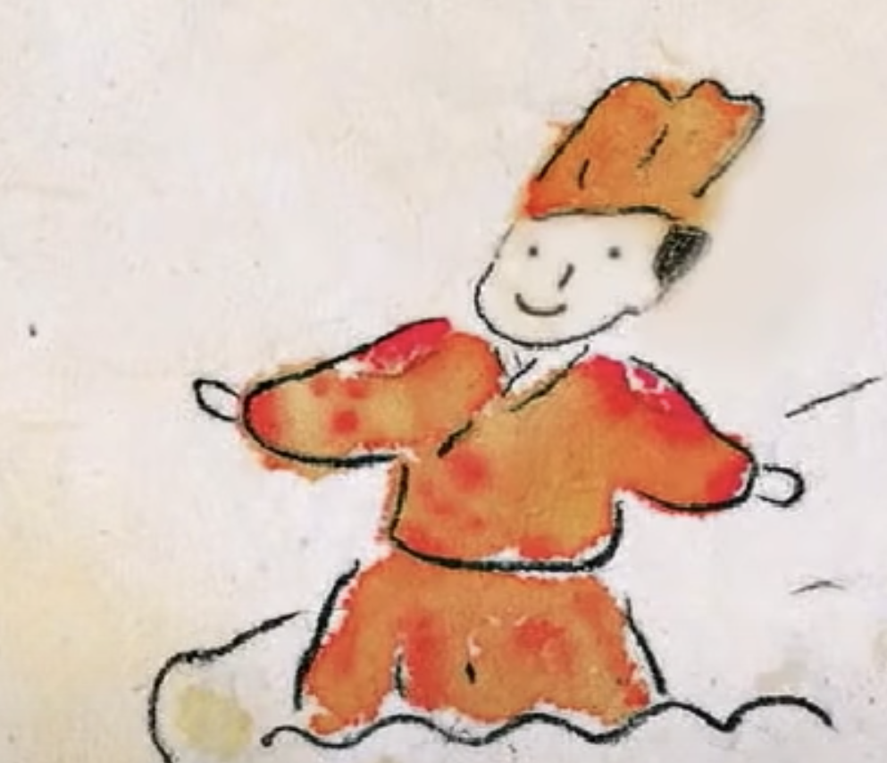
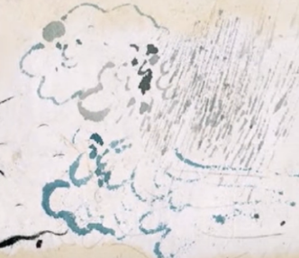
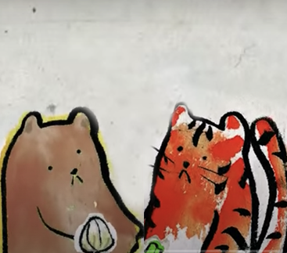
환웅
바람/비/구름 신
호랑이와 곰
하늘로부터 선택받은 사람
농사를 중요하게 생각했음
호랑이와 곰을 중요하게
생각했음

Slide 7
한 나라 또는 그 민족을
시작하는 최고 지도자를
신처럼 그린 이야기
신화

Slide 8
건국이념
홍익인간
弘(넓을 홍) 益(더할 익) 人(사람 인) 間(사이 간)
널리 인간을 이롭게 한다

Slide 9
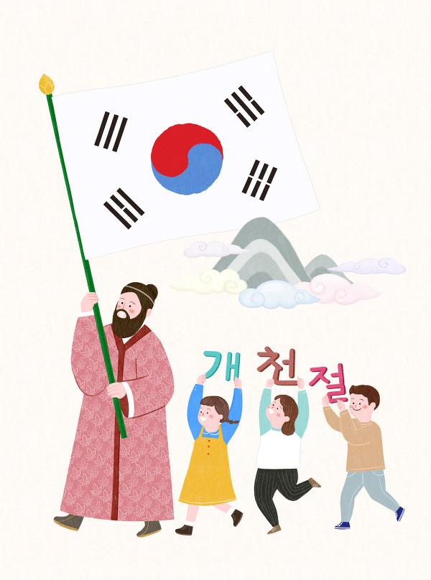

개천절은
10월 3일
개천절은
언제일까?
‘하늘이 열린 날’이라는 뜻

Slide 10
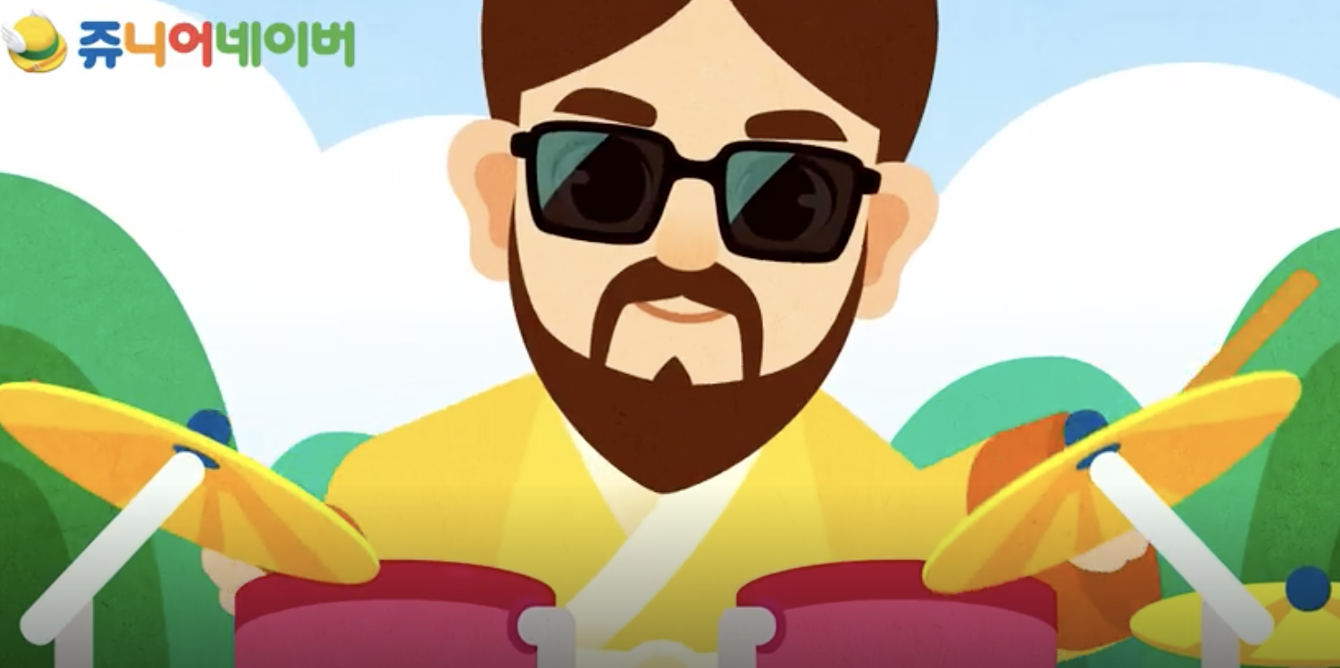
단군송
동영상: HTTPS://M.JR.NAVER.COM/S/JR_HISTORYSONG/VIEW?SORT=UPDATE&CONTENTSNO=140566

